Slide 1



Slide 2



Slide 3


Slide 4


Slide 5

‹#›

Slide 6


Slide 7

нефтяные компании
600 тысяч рублей
А-нефтяные компании, В-строительные компании
900 тысяч рублей

Slide 8
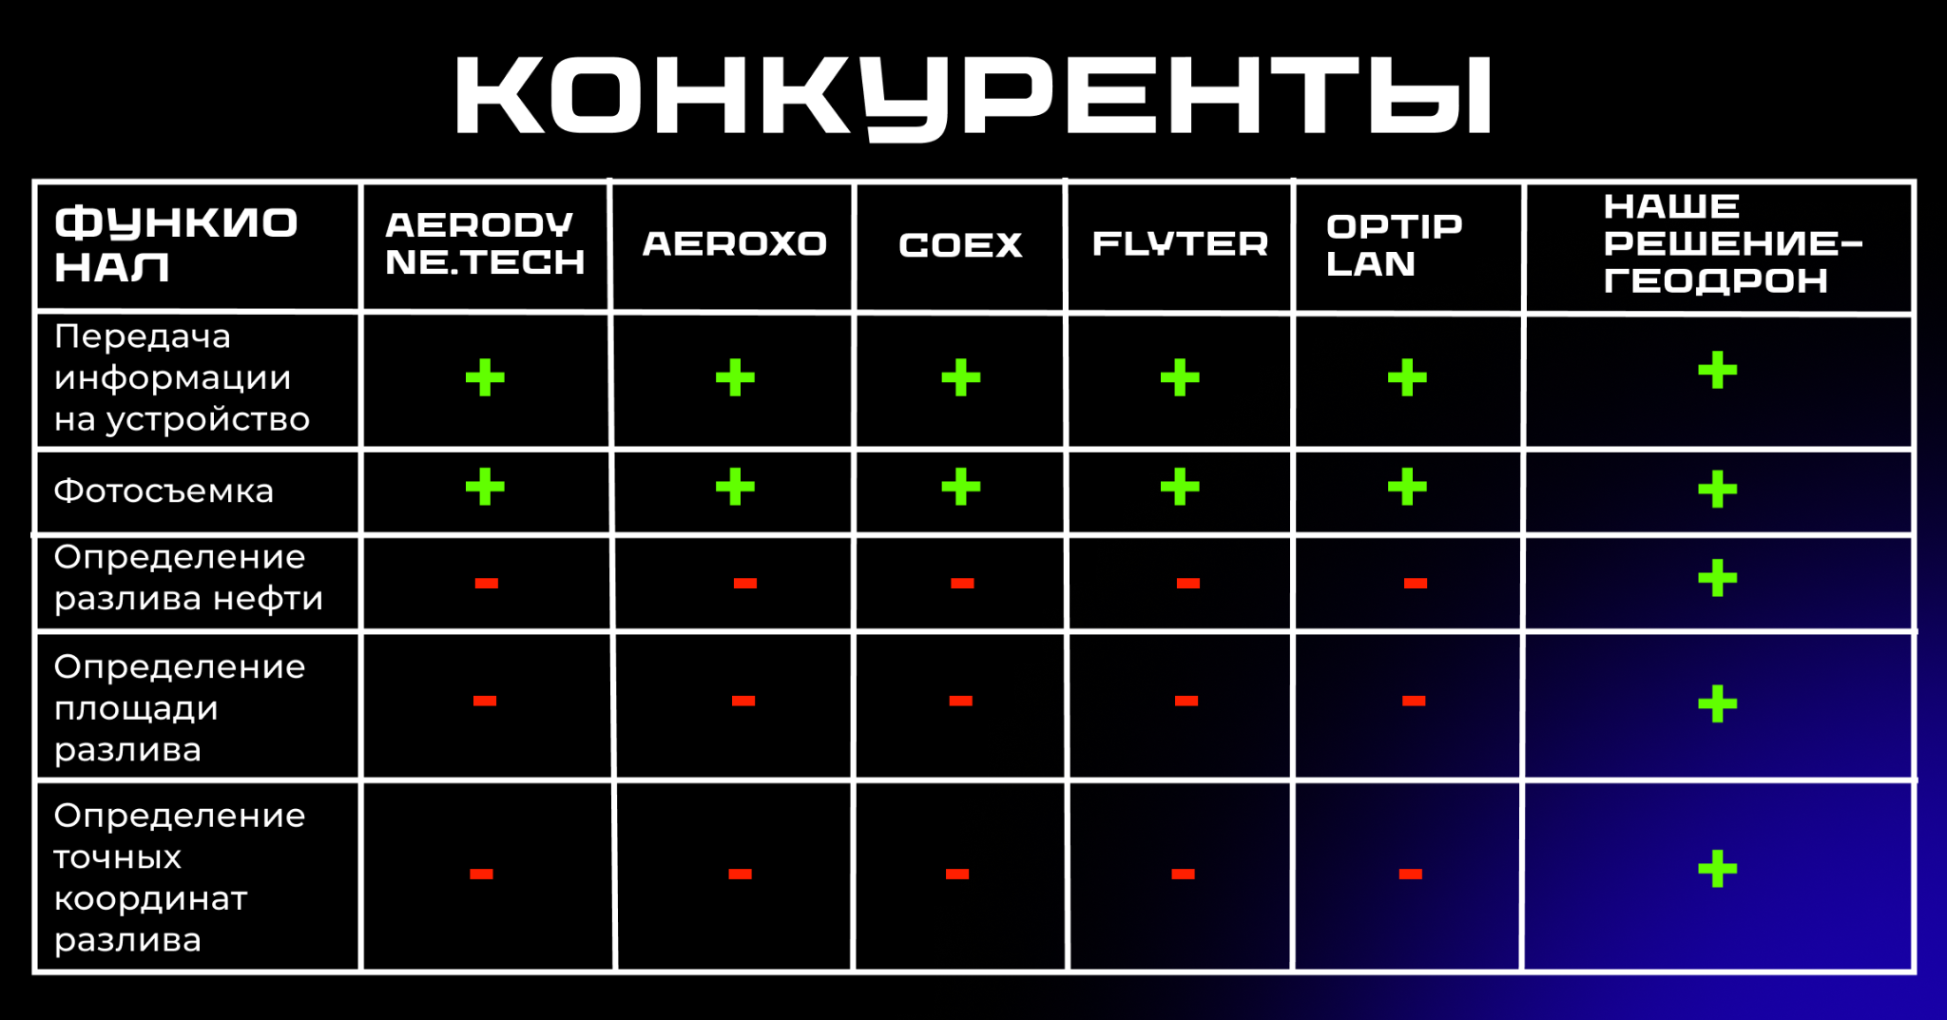
‹#›

Slide 9


Slide 10


Slide 11


Slide 12

‹#›

Slide 13


